Slide 1

БИБЛИОТЕКА И СРЕДСТВА МАССОВОЙ ИНФОРМАЦИИ
Подготовила Бойцова С.Г.
ОНМР ДРУНБ

Slide 2
Мы и СМИ
Кто из вас проводил массовое мероприятие?
Написали ли об этом журналисты?
Рассказали ли вы о новых услугах библиотеки?

Slide 3
зачем библиотеке нужны журналисты?

Slide 4
Что дает партнерство со СМИ библиотеке?
реклама услуг;
продвижение возможностей библиотек;
поддержка связи с пользователями;
привлечение новых читателей в библиотеку;
формирование привлекательного имиджа библиотеки в общественном сознании.

Slide 5
Зачем выстраивать эффективные отношения с журналистами?
медиа – широкая аудитория потенциальных читателей;
медиа формирует общественное мнение и отношение к вашей работе;
если о вас не написали медиа – вас не существует!

Slide 6
Что нужно СМИ:
новизна,
конфликт, драма, столкновение интересов,
уникальность, необычность,
человеческий интерес,
знаменитости,
достоверность,
актуальность.

Slide 7
Журналисты не любят
общие фразы,
канцелярскую лексику,
слишком много статистики,
уклонение от ответов на вопросы,
явный самопиар.

Slide 8
Хорошие отношения с медиа – это компромисс между вашими и их интересами

Slide 9
Подготовительная работа
какие медиа работают в вашем районе?
кто из журналистов пишет об общественной жизни, культуре, работе библиотек?
что может их заинтересовать?
каким образом лучше донести информацию о вашей деятельности?

Slide 10
С чего начать?
формируем список лояльных и заинтересованных журналистов;
планируем систему работы с медиа: пишем оперативный и долгосрочный план;
продумываем формат различных мероприятий для представителей СМИ;
анализируем результат (опубликованные статьи и эфиры);
постоянно обновляем базу контактов журналистов.

Slide 11
Как поддерживать связь?
создать для журналистов электронную рассылку пресс-релизов;
приглашать непосредственно по телефону или электронной почте;
рассылать фото и видеоматериалы после мероприятия;
организовывать специальные мероприятия для журналистов: круглые столы, тренинги,

Slide 12
Правила поведения с журналистами
не бояться общения;
выделять время;
быть открытым к любым вопросам, даже неудобным;
быть искренним и правдивым в ответах;
регулярно уведомлять журналистов о своих мероприятиях,
не бояться звонков.

Slide 13

Способы общения с медиа
пресс-релиз;
звонки;
интервью;
медиа-брифинги;
пресс-конференции;
создание собственной программы;
веб-сайты, социальные медиа, блоги.

Slide 14
Медиасопровождение библиотечного мероприятия
Задание | Чего вы хотите достигнуть
Аудитория | Кто имеет влияние на это задание
Их потребности | Чего хотят люди в контексте данного задания
Ключевой месседж | Что они должны думать в контексте данного задания
Стратегия | Как вы собираетесь их к этому склонить
Публикация (текст) | Что вы скажите им, чтобы они думали именно так?
Тактика | Что сделать, чтобы вас услышали?

Slide 15
как подготовить пресс-релиз

Slide 16
Структура пресс-релиза
логотип организации, адрес, номера телефона, e-mail, веб-сайт (или бланк);
пресс-релиз, дата;
заголовок (одна строка);
лид (самое важное: что, где, когда);
основной текст (продолжение и развитие вступительной части);
дополнительная информация (контакты).

Slide 17
Заголовок
формулируется коротко, ёмко, информативно;
основная задача заголовка – привлечь внимание к информации/событию.

Slide 18
Лид
должен быть выделен из текста;
должен состоять максимум из 4 предложений (лучше 1-2);
предложения должны быть короче, чем в основном тексте (7-8 слов);
название организаций надо указывать полностью (ГУК ДРУНБ).

Slide 19
Основной текст
пишется не в повествовательной разговорной манере, а в более, нейтрально-информационной обезличенной.

Slide 20
Основной текст
простота (одно предложение – одна идея);
ритмичность (длинное – короткое – очень короткое – немного длиннее);
читабельность (фог-индекс ≤ 9-10);
длина абзацев 50-70 слов (или 3-4 предложения);
содержит цифры, факты, комментарии;
простые слова.

Slide 21
Написание числительных
числительные от 1 до 9 нужно писать прописью, а далее - цифрами;
меры, цены, даты пишутся цифрами;
в очень больших цифрах словами пишутся «тысяча» и «миллион»;
если предложение начинается с числительного, предпочтительнее давать его прописью.

Slide 22
Рассылка по e-mail
готовить пресс-релиз лучше в формате doc;
рассылать примерно за 10 дней до события;
тема письма должна содержать краткую информацию о событии («пресс-релиз»);
не отправляйте пустое письмо с вложением;
настройте в почтовой программе опцию «Уведомления», чтобы быть уверенным в том, что получатель открыл ваше письмо.

Slide 23
Непрофессионально:
писать текст пресс-релиза больше 2 страниц ,
начинать пресс-релиз общей информацией о библиотеке (это может быть дополнительной информацией),
рассылать пресс-релиз с опозданием на неделю,
описывать все мероприятия библиотеки,
не указать контактное лицо, телефон, e-mail.

Slide 24
Почему пресс-релиз не приносит ожидаемого результата?
не соответствует профилю медиа;
не содержит интересных новостей;
нудно написан (или информационный повод глубоко спрятан);
опоздал или не попал к нужному человеку;
содержит слишком много специальной или бюрократической лексики;
на звонок журналиста ответили не подобающе.

Slide 25
Формат пресс-релиза
Бланк организации или логотип , адрес, телефон, e-mail
ПРЕСС-РЕЛИЗ
дата пресс-релиза
ЗАГОЛОВОК – ОДНА СТРОЧКА ЗАГЛАВНЫМИ БУКВАМИ
ЛИД: КТО? ЧТО? ГДЕ? КОГДА? ЗАЧЕМ?
ОСНОВНОЙ ТЕКСТ: продолжение вступительной части.
ДОПОЛНИТЕЛЬНАЯ ИНФОРМАЦИЯ: информация о библиотеке, статистика.
Контактные данные: Ф.И.О., телефон, e-mail.

Slide 26
Пишем статью в газету

Slide 27
Структура заметки
заголовок (2-3 слова)
подзаголовок (продолжение заголовка)
лид (вступительная часть)
новость

Slide 28
Заголовок
одно предложение, вкратце характеризующее содержание статьи;
дополнительные данные, относящиеся к заголовку, лучше вынести в подзаголовок;
используйте привлекающие внимание обороты речи;
заголовок должен быть таким, чтобы захотелось прочитать статью.

Slide 29
Лид
вступительная часть новостной статьи, содержит основную информацию по теме (даже если читатель не станет читать статью, он будет знать суть вопроса);
пишется от третьего лица;
содержит ответы на вопросы: «что?», «кто?», «где?», «когда?», «зачем?» и т.д.

Slide 30
Текст заметки/публикации
от начала до конца в статье должна прослеживаться основная мысль;
каждое предложение должно быть продолжением предыдущей – словно раскручивается спираль;
избегайте сострадательного залога;
проверьте правильность написания собственных имен.

Slide 31
«… хозяин открыл дверь. Убийца произвел два выстрела из пистолеты системы ПСМ в голову. Пистолет обнаружен не был. В момент убийства в квартире находилась его жена…»

Slide 32
Слишком длинное предложение
«Вечером, 18 января, около семи часов вечера солидный инженер одной солидной компании, содержащей офис на проспекте Гагарина, только что вернулся с работы, когда в дверь его дома на улице Лесной, 5 позвонил приятный молодой человек и, представившись связистом, предложил оперативное установление телефонного аппарата в его квартире».

Slide 33
Как избежать ошибок
в одном предложении должно быть одно действие, нельзя допускать повторов;
не употребляйте канцеляризмы;
не пишите о том, что вы не знаете и что не раскрыто в вашей мысли;
не указывайте точное время, если это не принципиально;
избегайте лишней информации.

Slide 34
Правильно
«18 января в дом инженера Ивана Сивушева позвонили. На пороге стоял молодой человек. «Я из «Городсвязь-информа», - представился он и предложил провести в квартиру телефон».
«18 января в дом инженера Ивана С. позвонили. Молодой человек представился сотрудником «Городсвязьинформа» и предложил установить телефон».

Slide 35
ПОСТ ДЛЯ СОЦИАЛЬНОЙ СЕТИ

Slide 36
Что может сделать публикация в сети?
проинформировать о событии;
привлечь на сайт трафик;
запустить волну комментариев и создать сообщество;
разжечь дискуссию;
заставить людей поделиться контентом.

Slide 37
Как вовлечь в обсуждение?
предложите читателю проделать конкретные действия: «поделитесь идеями», «расскажите, что вы думаете»…
предложите выбрать один из двух /трех вариантов;
составьте предложение, в котором надо будет заполнить пробелы;
предложите придумать подпись к фото.

Slide 38
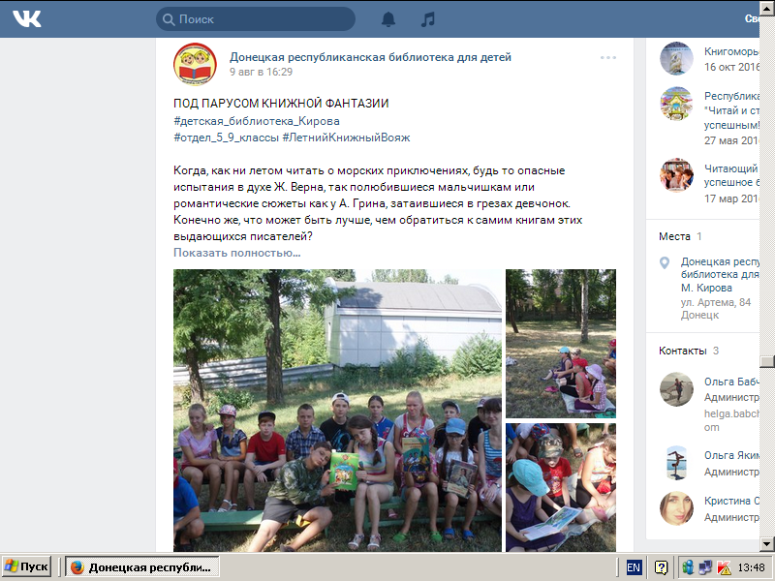

Slide 39
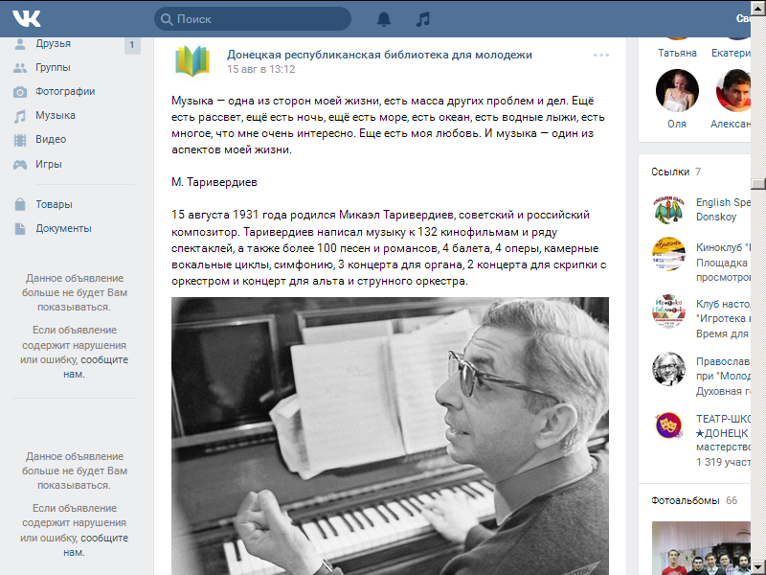

Slide 40
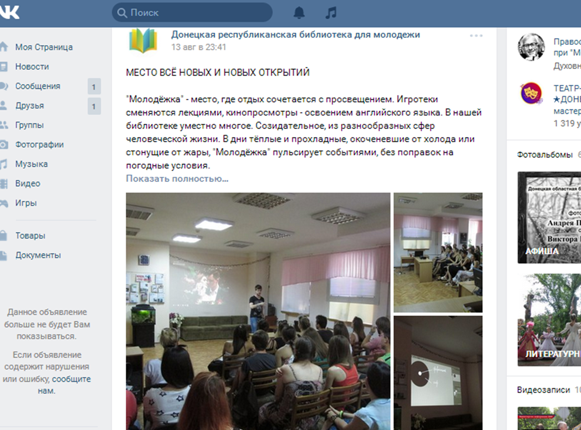

Slide 41
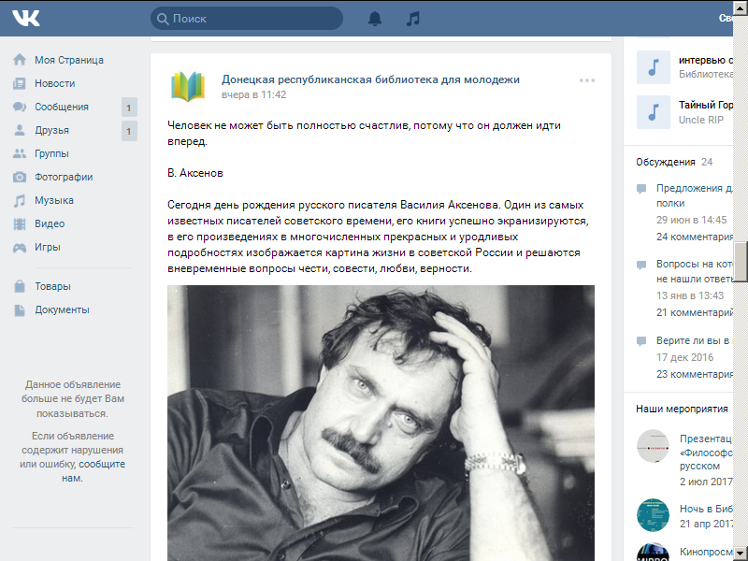

Slide 42
информационная привлекательность

Slide 43
Число опубликованных сообщений на запросы СМИ
Число опубликованных сообщений
Информационная
привлекательность
Число направленных сообщений
Число запросов СМИ

Slide 44
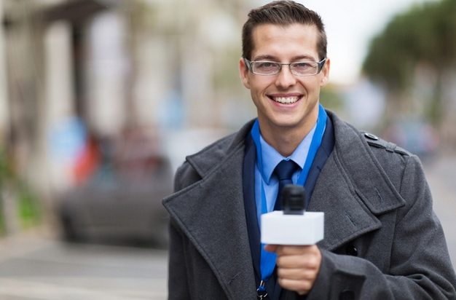
ВОПРОСЫ???
ПРЕДЛОЖЕНИЯ?

